Slide 1


审批系统操作
流程
捌

Slide 2
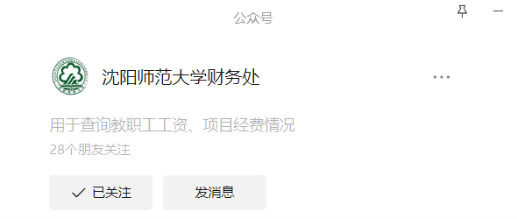
审批系统操作流程 （一）手机端操作说明
01
通过搜索“沈阳师范大学财务处”公众号关注公众号。

Slide 3
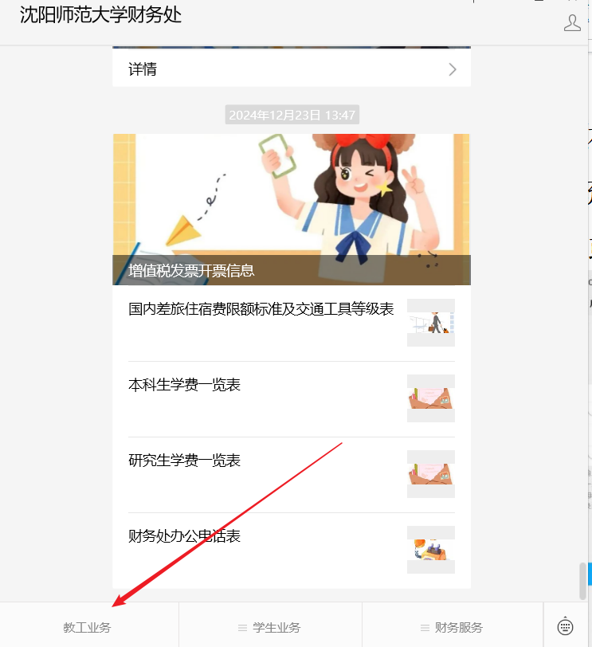
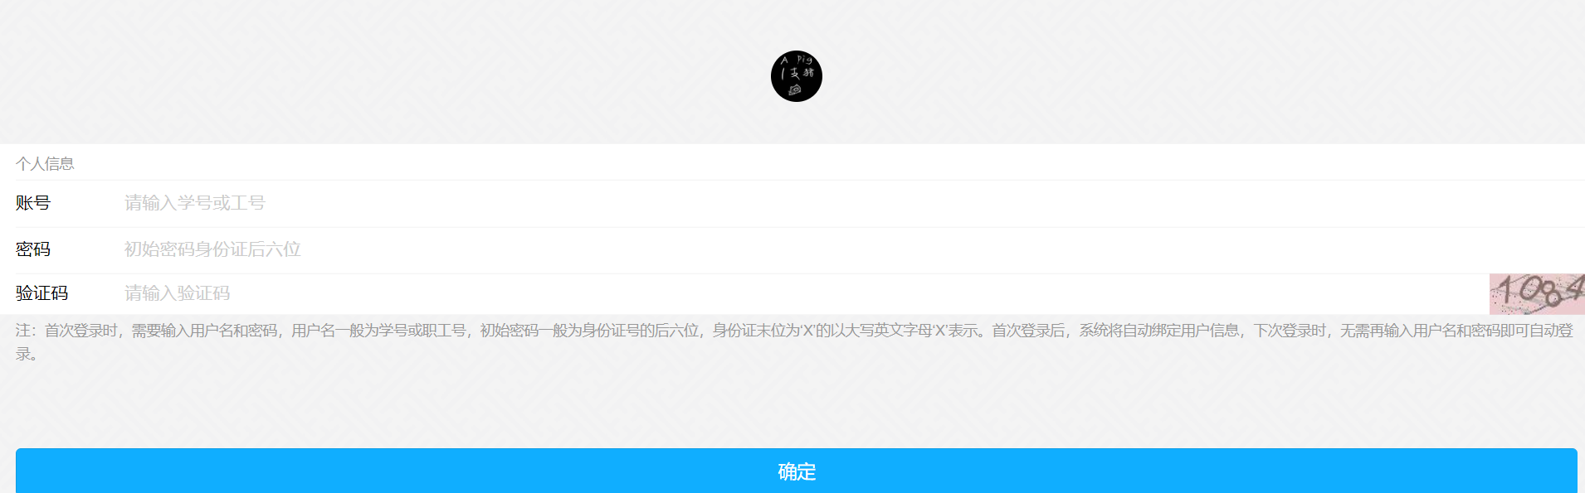
审批系统操作流程 （一）手机端操作说明
02
身份验证。关注公众号后，点击教工业务，进行身份验证。账号为教工号 ，密码为网查系统密码。如无修改网查系统密码，默认密码为身份证后六位或者000000。

Slide 4
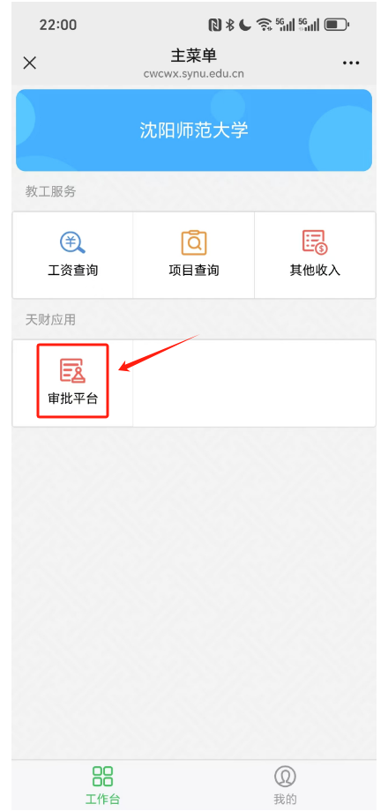
审批系统操作流程 （一）手机端操作说明
03
单据审批。收到有待审批单据提醒后，依次点击“教工业务“、“审批平台”，进入审批系统进行单据审批。

Slide 5
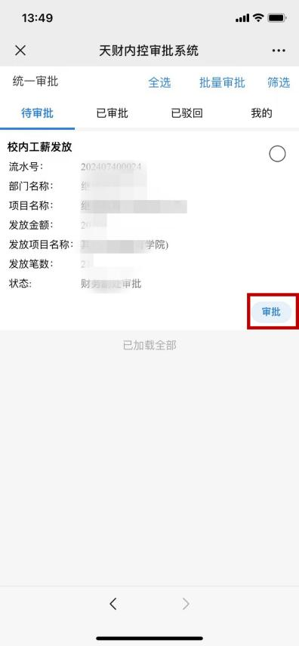
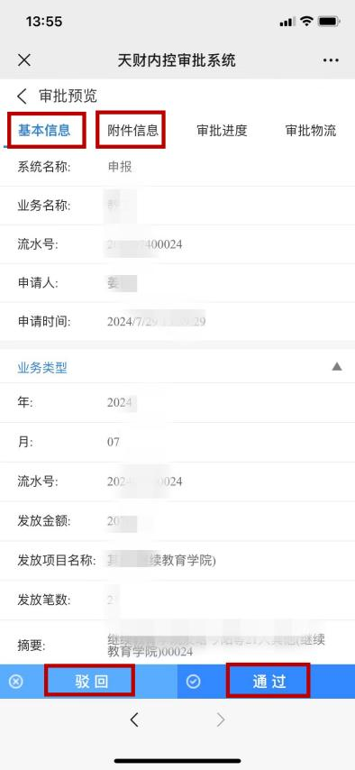
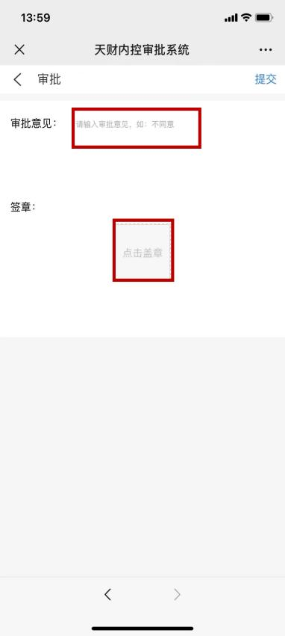
审批系统操作流程 （一）手机端操作说明
04
选择一条单据，点击审批，查看基本信息及附件信息，通过“通过”和“驳回”选项进行审批。输入审批意见，如“同意”或“不同意”，不同意需写明原因。然后点击“点击盖章”按钮，签章密码为身份证后六位，签章后审批完成。

Slide 6
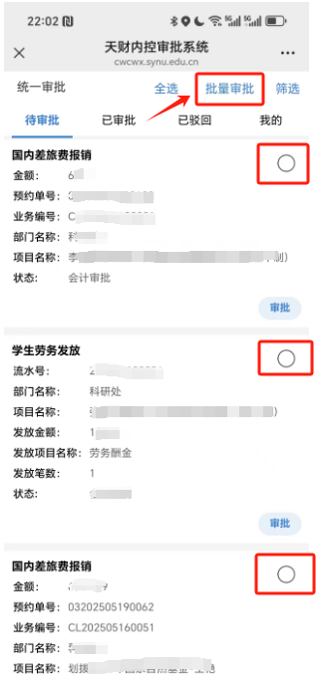
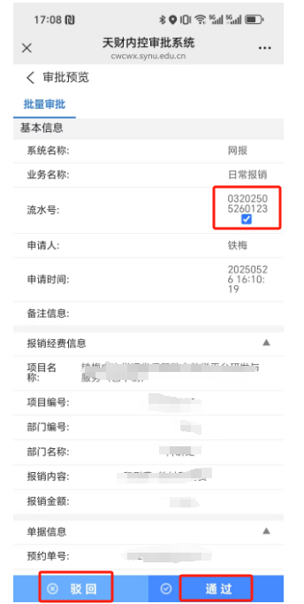
审批系统操作流程 （一）手机端操作说明
05
批量审批：选择多笔待审批业务，点击上方“批量审批”，浏览基本信息及附件，如遇某笔单据不同意时，取消该笔报销流水号后的勾选，可继续审批其余报销。

Slide 7
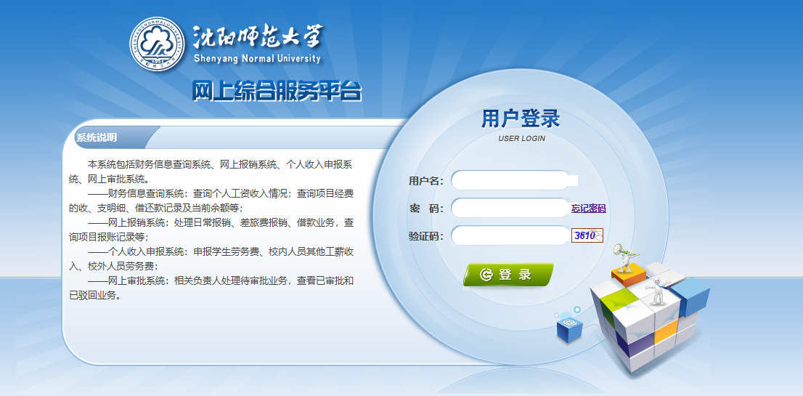
审批系统操作流程 （二）网页版操作说明
01
审批人收到微信公众号通知后，也可以进入网页端的审批系统进行审批。登录财务网上办公平台http://cwcxt.synu.edu.cn/dlpt/。用户名为教工号，密码为财务网站查询密码。如无修改网查系统密码，默认密码为身份证后六位或者000000。

Slide 8
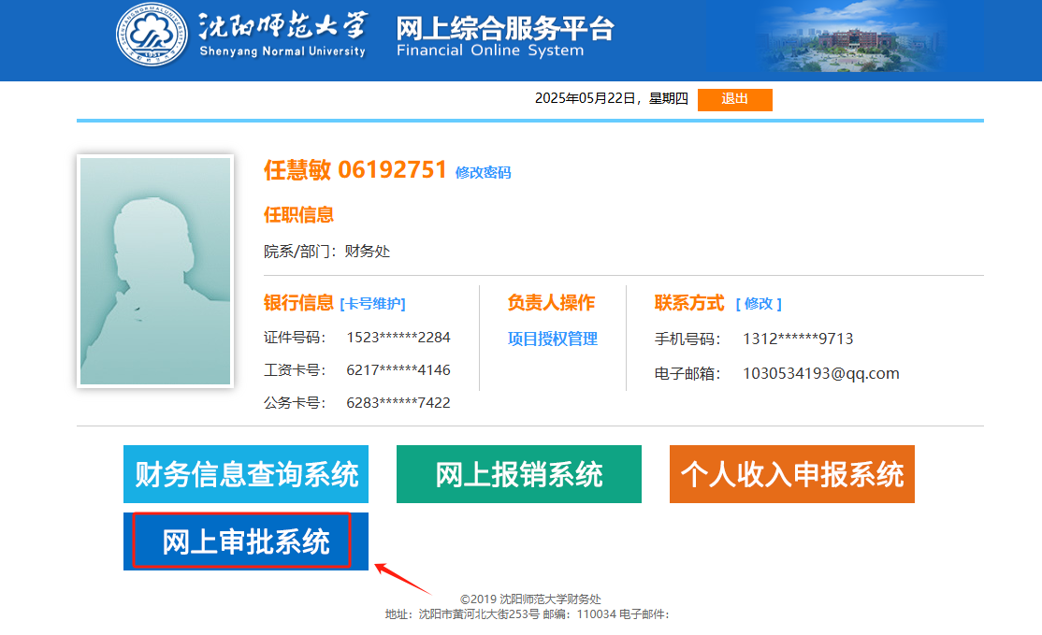
审批系统操作流程 （二）网页版操作说明
02
登录系统后点击“网上审批系统”进行审批。

Slide 9
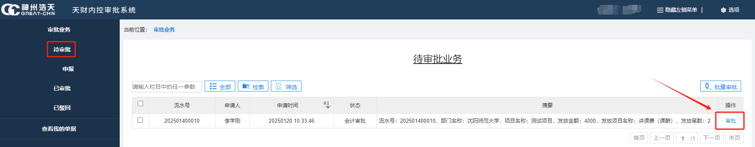
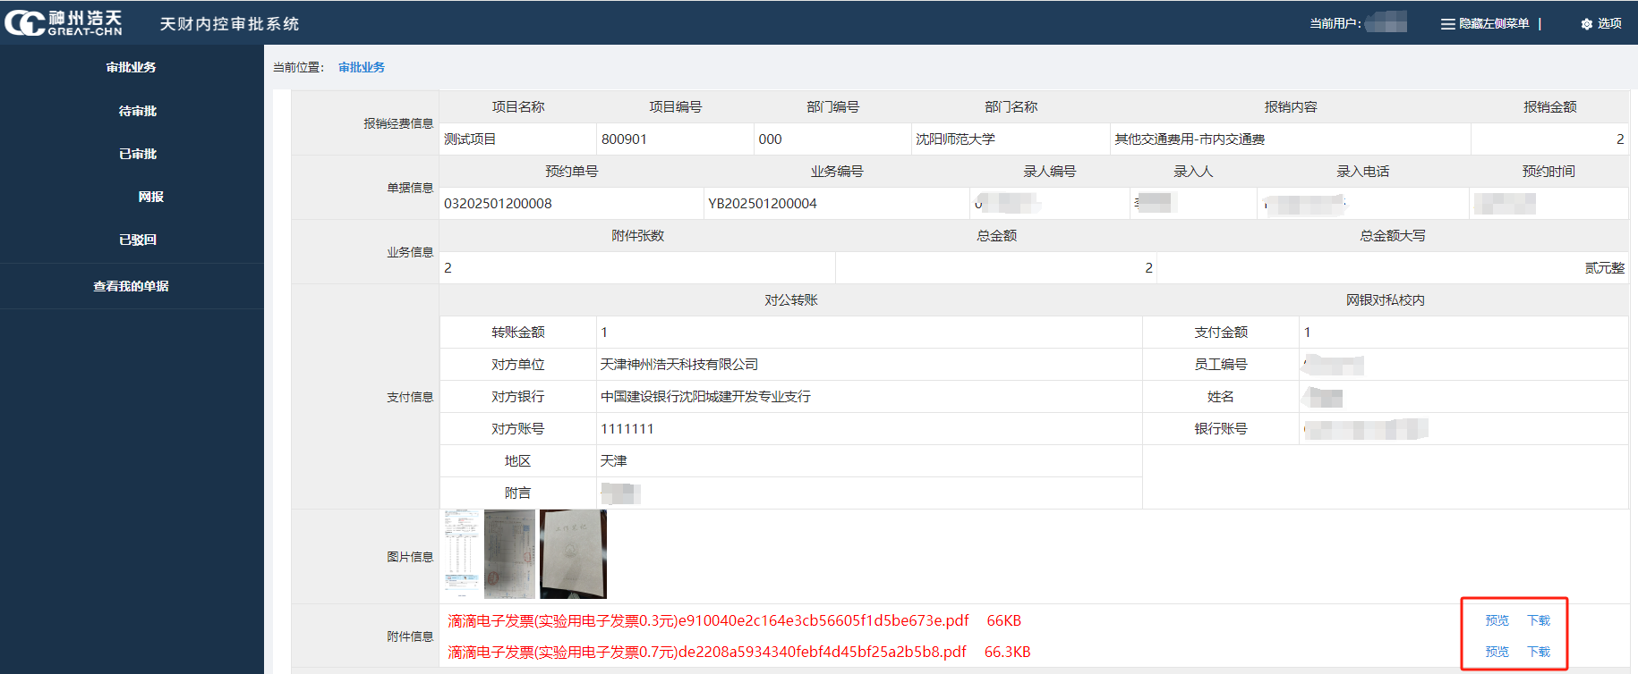
审批系统操作流程 （二）网页版操作说明
03
选择待审批业务，点击审批。页面上显示报销的基本信息，以及上传的附件信息，可通过“预览”或“下载”查看附件信息。

Slide 10
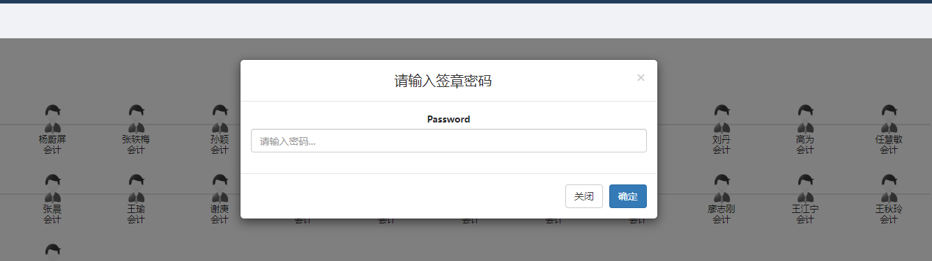
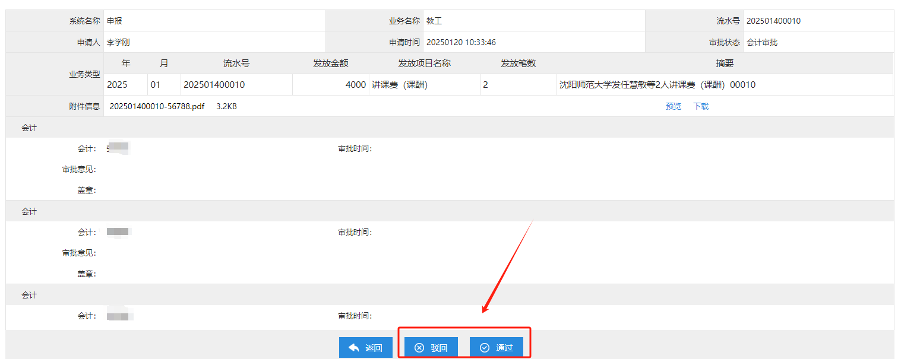
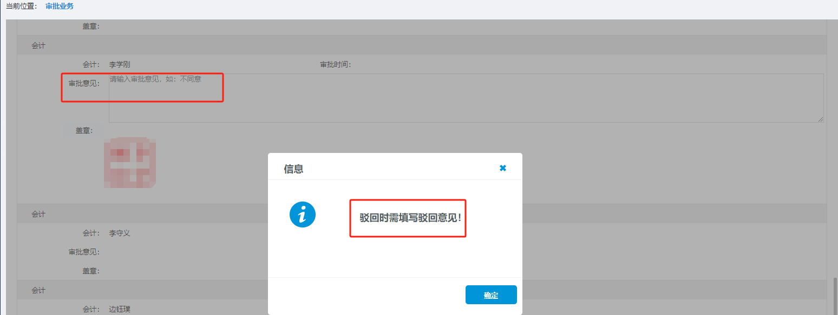
审批系统操作流程 （二）网页版操作说明
04
点击通过或驳回，输入签章密码（密码为身份证后六位，也可以右上角选项中修改签章密码）。如为驳回，需填写驳回意见。

Slide 11
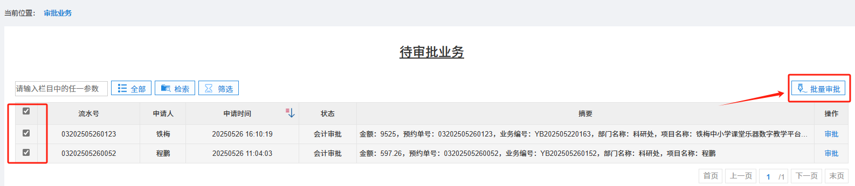
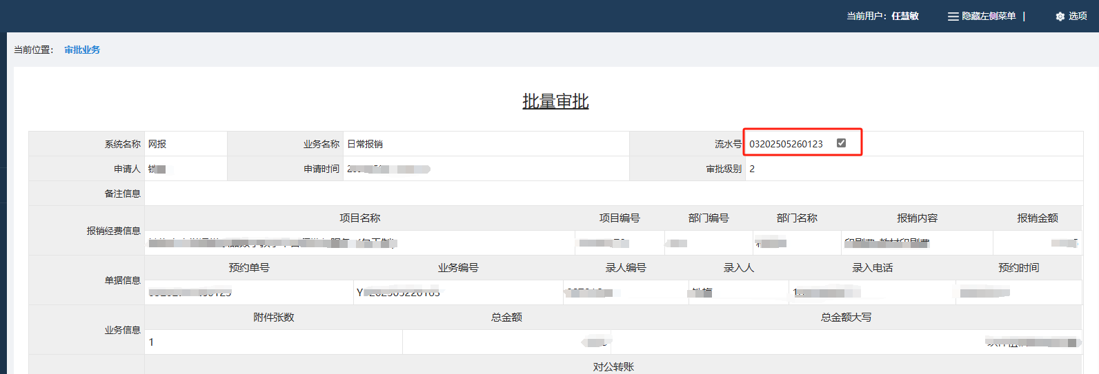
审批系统操作流程 （二）网页版操作说明
05
批量审批方法：选择多笔待审批业务，点击上方“批量审批”，浏览基本信息及附件，如遇某笔单据不同意时，取消该笔报销流水号后的勾选，可继续审批其余报销。

Slide 12
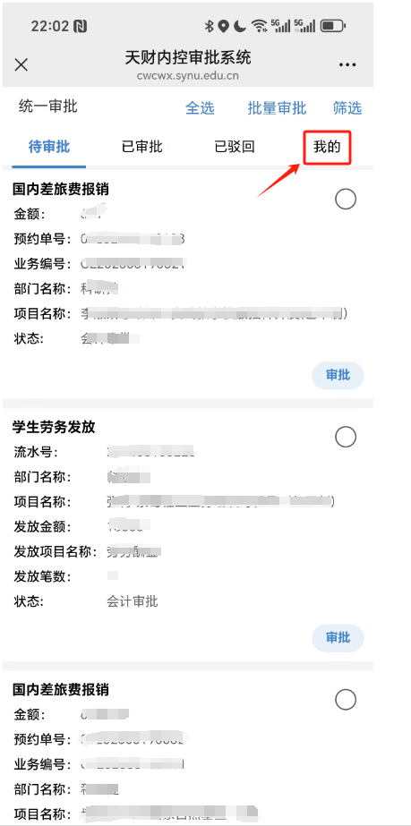
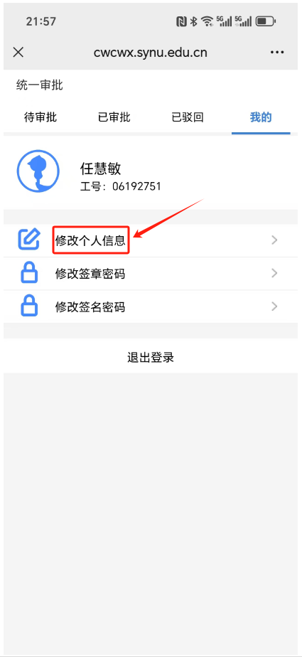
审批系统操作流程 （三）修改签章图片 手机端操作
01
通过沈阳师范大学财务处公众号进入教工业务平台，点击“审批平台”，点击右上角“我的”，点击“修改个人信息” 。

Slide 13
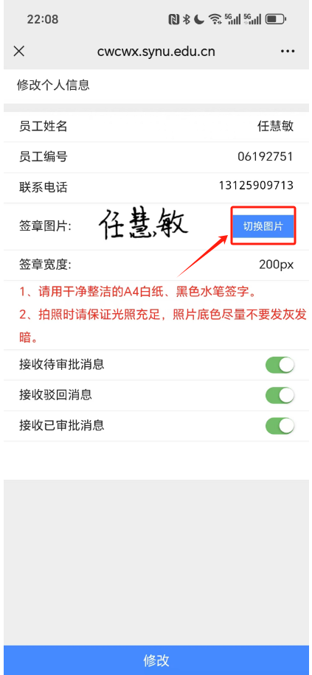
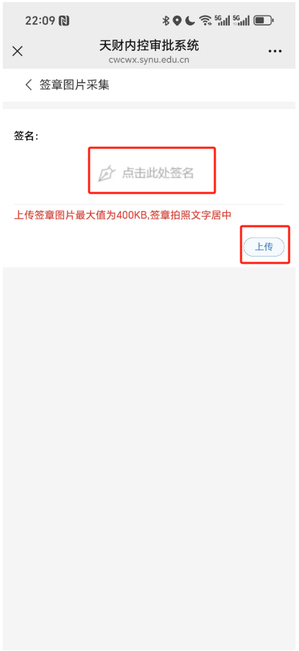
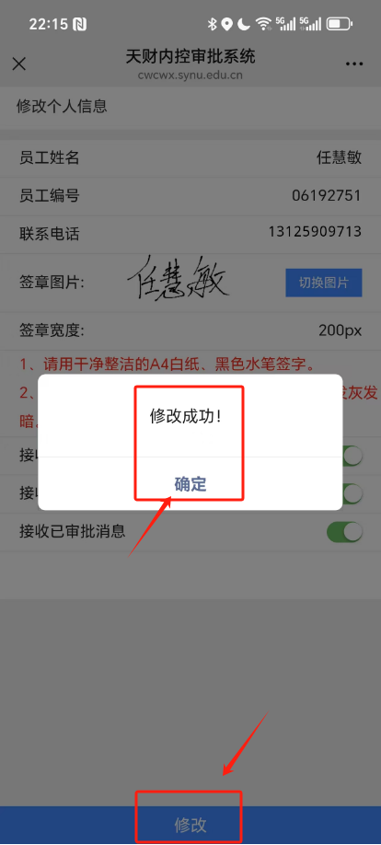
审批系统操作流程 （三）修改签章图片 手机端操作
02
进入个人信息修改界面后，点击“切换图片”，进行签章信息采集（推荐采集），此处可进行签名或上传电子签名照，采集成功后点击下方“修改”，即显示修改成功。
电子签名照制作方法：在word中插入图片签名，依次进行大小剪裁、色彩选黑白，将图片另存后重新插入，选择文字环绕浮于上方，设置透明色，将签名照复制出来即可形成电子版签名。

Slide 14
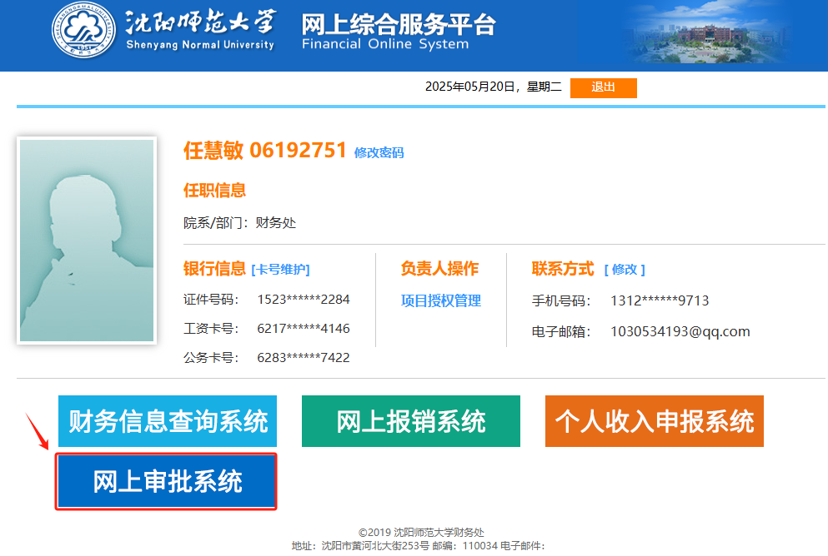
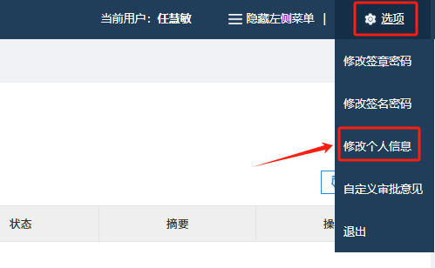
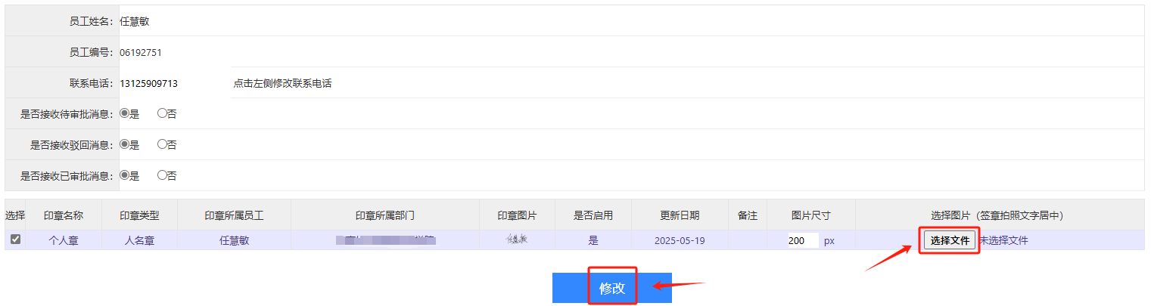
审批系统操作流程 （三）修改签章图片 电脑端操作
03
在网上综合服务平台界面选择“网上审批系统”，点击右上“选项”，下拉列表中选择“修改个人信息”，选择需要上传的图片，点击修改即修改成功。

Slide 15
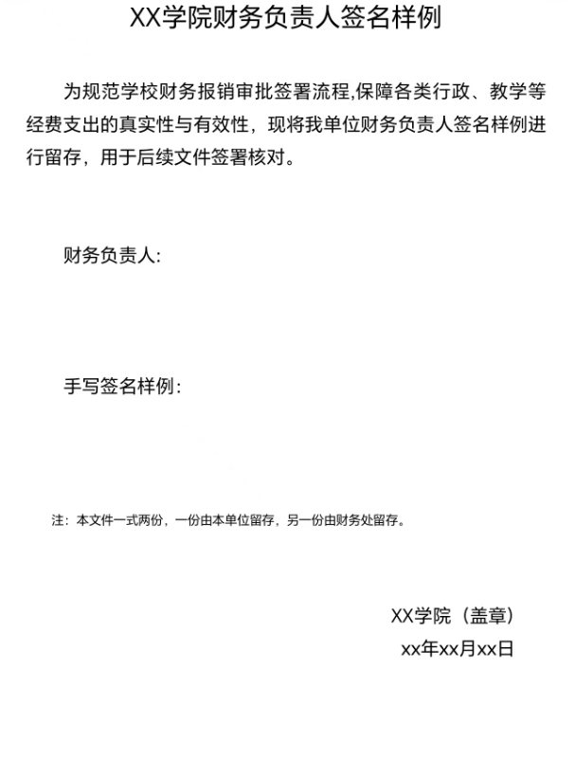
审批系统操作流程 （三）修改签章图片
04
签名样例采集：为规范学校财务报销审批签署流程，请及时进行财务负责人签名样例采集，以便后续文件签署核对，样例格式如下图所示：财务负责人处进行打印，手写签名样例处进行手签，加盖单位公章，一式两份，财务处留存一份。

Slide 16
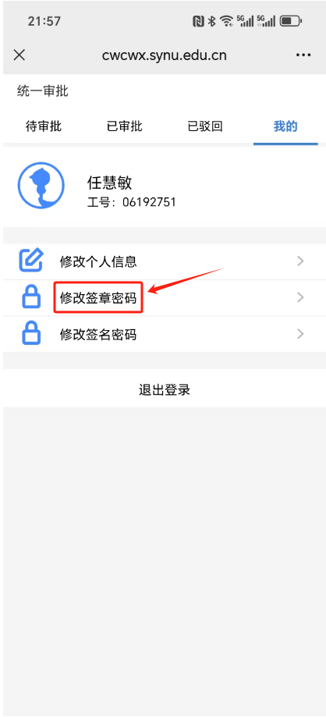
审批系统操作流程 （四）修改签章密码 手机端操作
01
通过沈阳师范大学财务处公众号进入教工业务平台，点击“审批平台”，点击右上角“我的”，点击“修改签章密码”，依次输入旧密码、新密码（长度至少6位，字母加数字组合），点击确认修改，显示成功即完成签章密码修改工作。

Slide 17
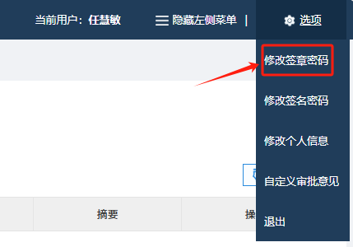
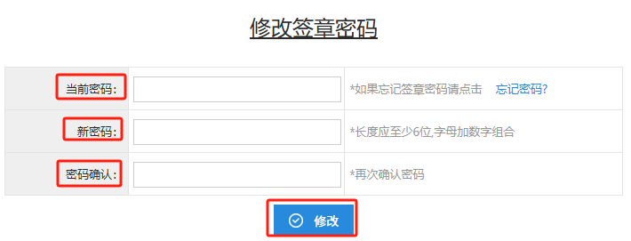
审批系统操作流程 （四）修改签章密码 电脑端操作
02
在网上综合服务平台界面选择“网上审批系统”，点击右上“选项”，下拉列表中选择“修改签章密码”，分别输入当前密码、新密码（长度至少6位，字母加数字组合），点击“修改”，显示成功，即完成签章密码修改工作。

Slide 18
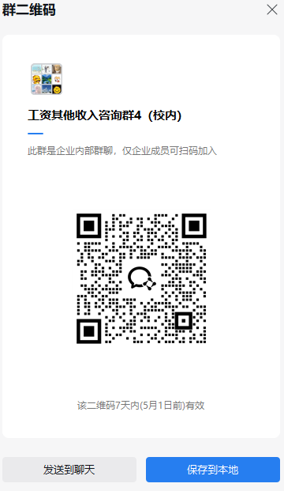
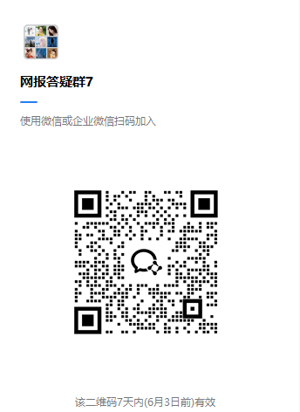
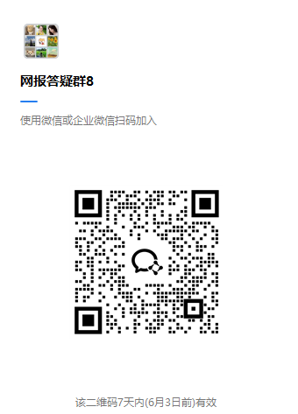
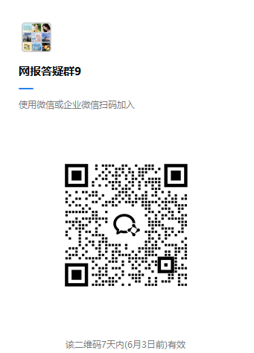
网报咨询方式
财务网上报销相关操作指南可通过财务处网站、财务处公众号、操作微视频、企业微信网报答疑群、综合服务平台系统操作PPT等多途径进行了解，过程中如有任何疑问可随时咨询财务处，咨询电话：86592990、86594433、86594438。

